Slide 1







Slide 2























Slide 3




Slide 4


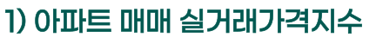

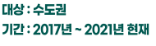
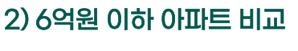
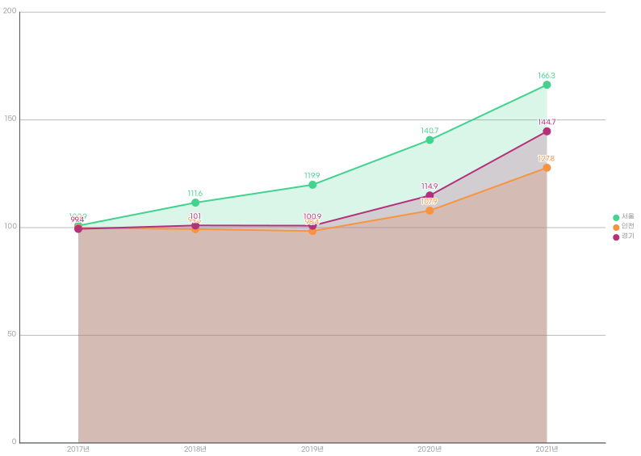
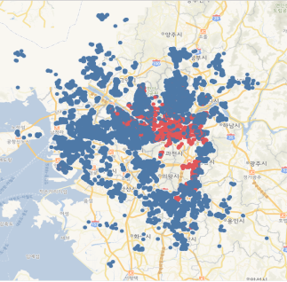
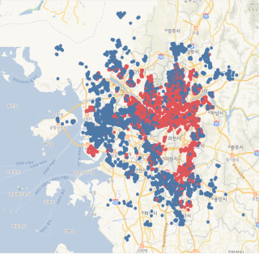


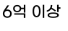


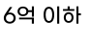

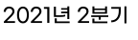


Slide 5


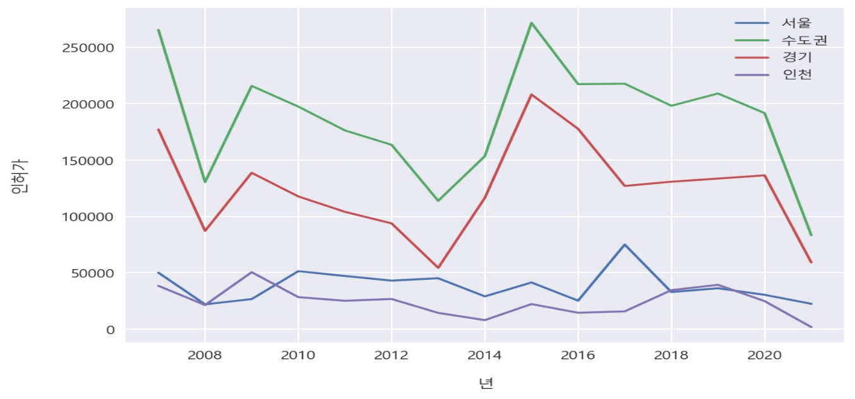

Slide 6






Slide 7




미래 가치
고려
현 시점
구매가능성
청약
재건축/ 갭투자
2차 클러스터링

Slide 8

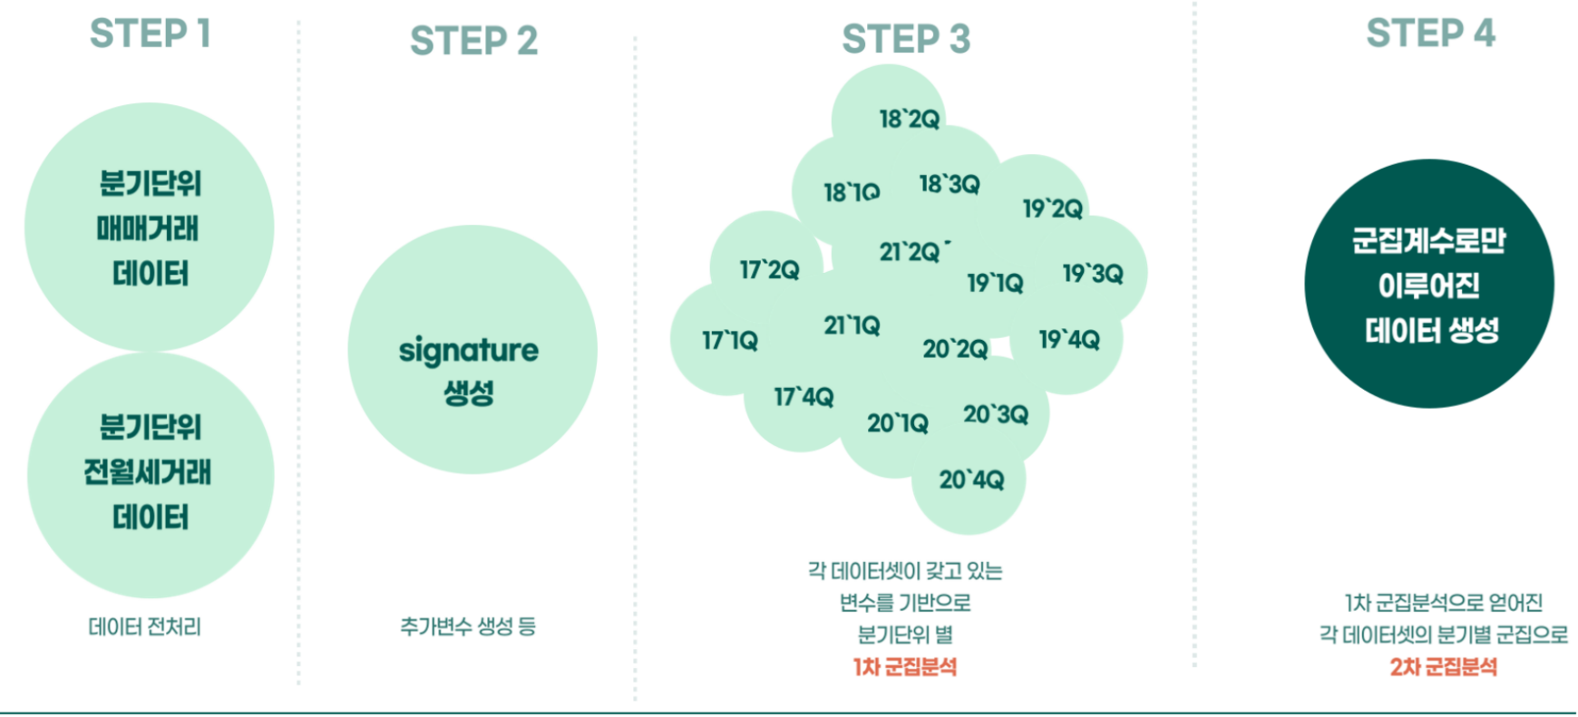

Slide 9












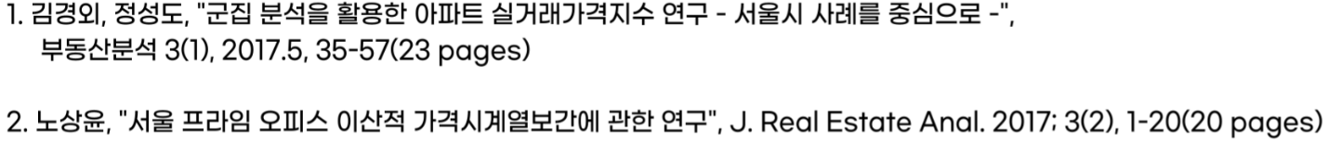

Slide 10




Slide 11
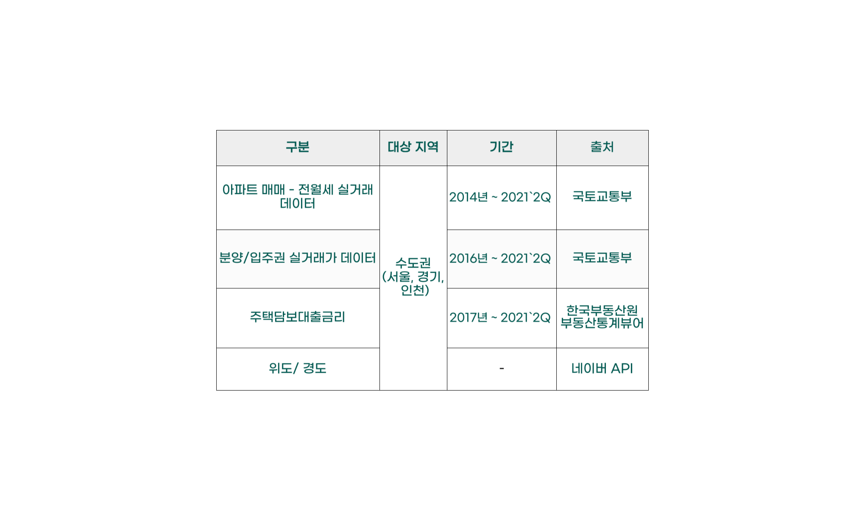




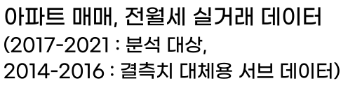
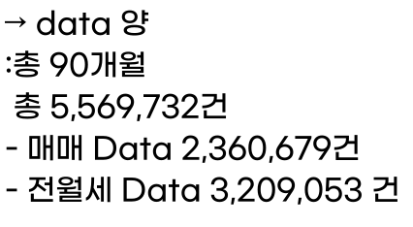

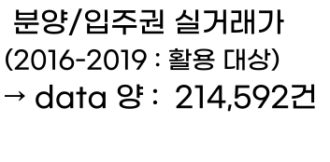

Slide 12





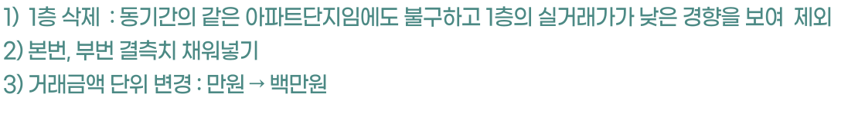


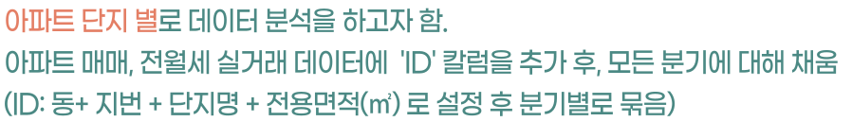
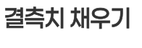

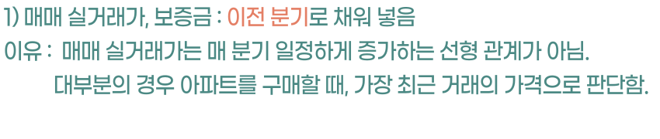
및 오류 처리

Slide 13

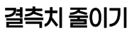

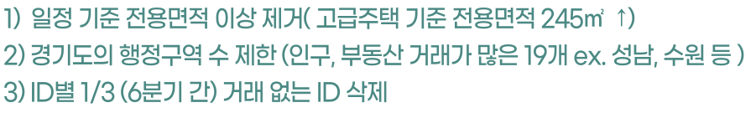




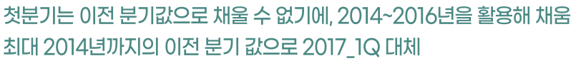
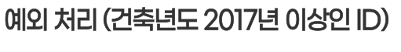



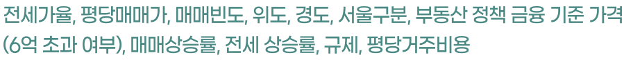

Slide 14



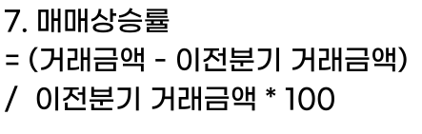


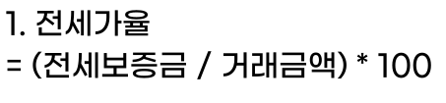
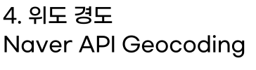

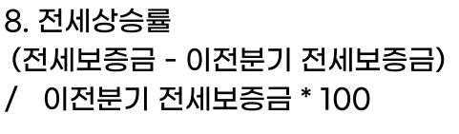

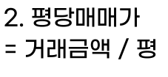
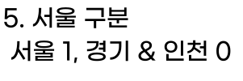

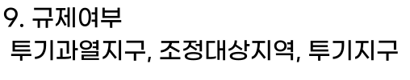


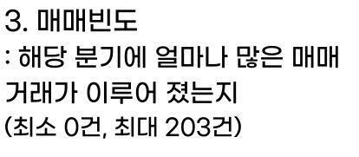
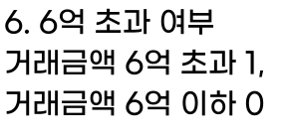

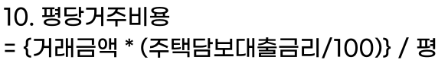

Slide 15
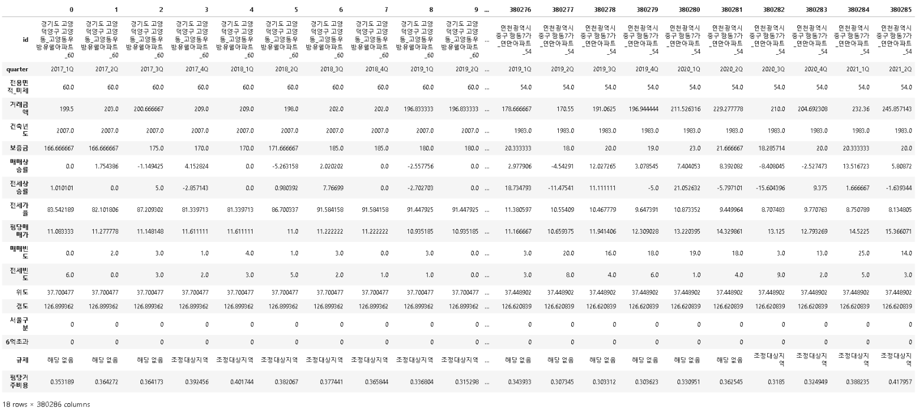

Slide 16



Slide 17

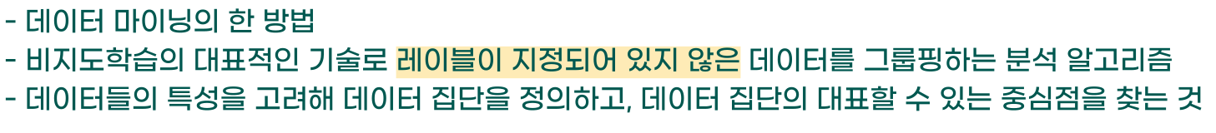



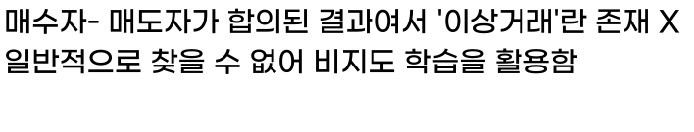

Slide 18

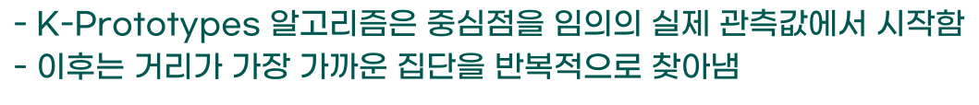
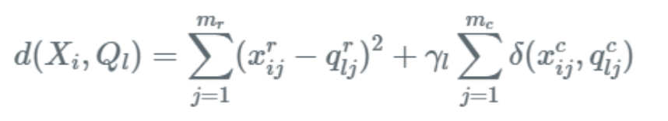

Slide 19

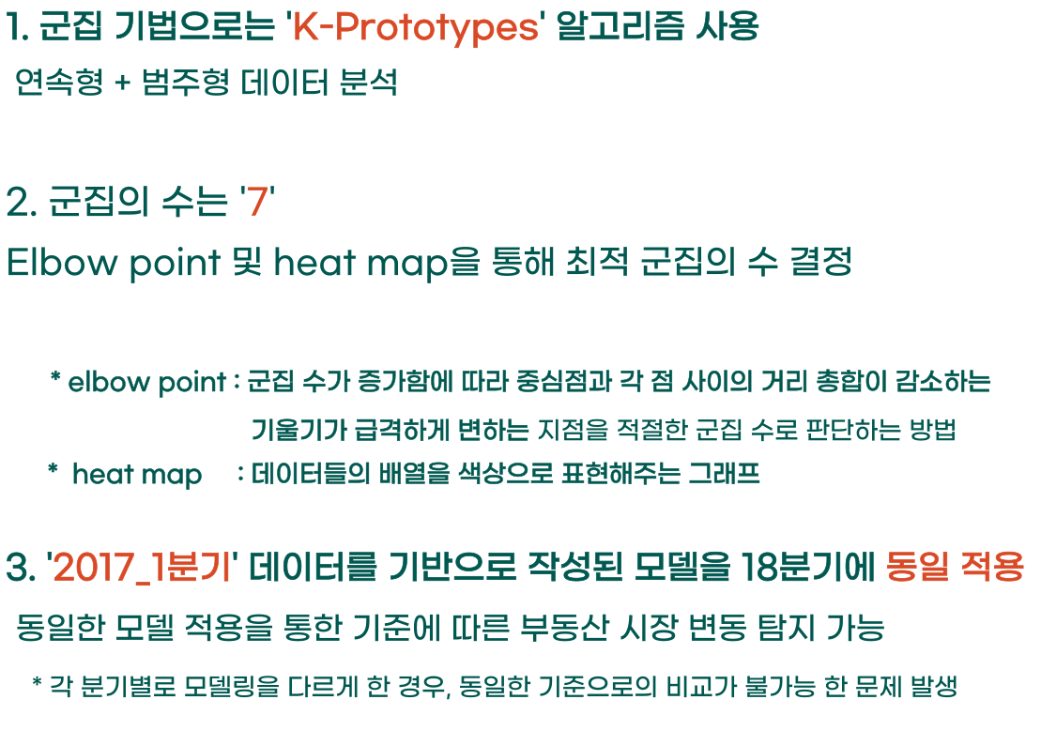

Slide 20

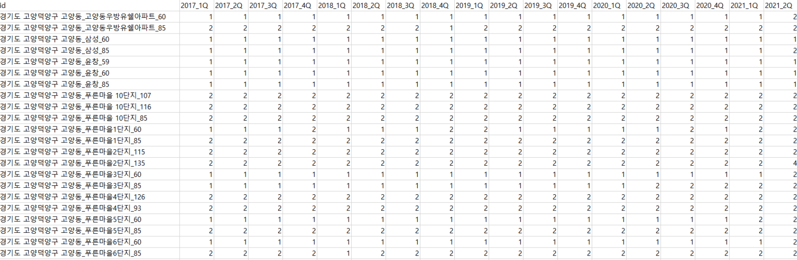

Slide 21

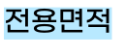
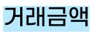
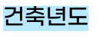
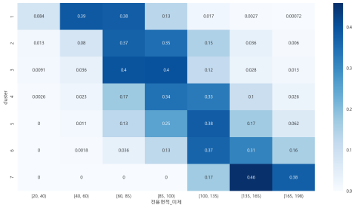
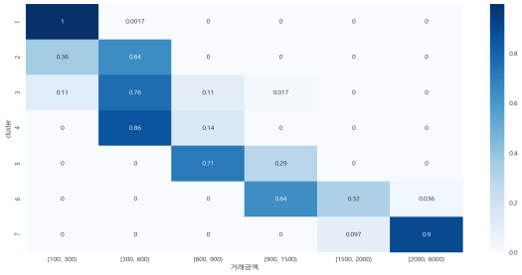
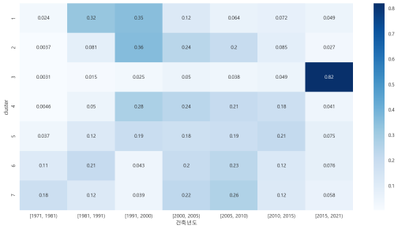
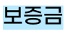

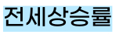




Slide 22















Slide 23






Slide 24



Slide 25




Slide 26


Slide 27










Slide 28








Slide 29



Slide 30


















Slide 31


Notes:
올해 6월 기준 서울의 소득 대비 집값 비율이 18.7로 확인됐습니다. 월급을 18년하고도 7개월을 모아야 서울 아파트를 살 수 있다는 의미입니다.
피, 땀, 눈물로 완성한 마스터 테이블, 1차 군집 그리고 2차 군집 결과가 이 시기를 앞당길 수 있을지 살펴보겠습니다.

Slide 32

Notes:
세가지 키워드를 뽑아봤습니다. 분양권, 재건축 단지, 갭투자

Slide 33






Notes:
1차 군집의 3번 군집은 재밌는 군집. 건축년도가 2017년 이후인 아파트들이 80%를 이루고 있었습니다. 2017년 이후인 아파트들의 82%가 군집 3에 해당한다는 것이 아니라, 군집 3의 82%가 건축년도 2017년 이후입니다.

Slide 34











Notes:
매매상승률이 크게 상승!
분양권은 로또!
청약통장 꼭!
2017년 분양한 서울 아파트 분석 기간 중 상승률을 확인해보겠습니다.

Slide 35

Notes:
거래 금액이 6억 이하였던 목동센트럴 아이파크위브 1단지, 고덕센트럴아이파크, 녹번역e편한세상캐슬의 상승률이 더 높았다는 점이 흥미롭습니다.

Slide 36










Notes:
서울 아파트 매매가격 전체 상승률 : 73% .. 건축년도 1987년 이전 즉, 2017년 기준 30살 이상 서울 아파트 매매가격 전체 상승률은 무려 105%
내가 선택한 아파트. 악으로 깡으로 버텨라. 몸테크!

Slide 38







Notes:
지난달 26일 가계부채 관리 강화방안을 발표하며 차주단위 DSR 2단계를 내년 1월부터, 3단계를 내년 7월부터 시행한다고 하여 화제가 되고 있습니다. 여기서 차주는 대출을 받은 사람을 의미입니다. DSR은 채무자의 금융부채 원리금 상환액이 소득에서 차지하는 비율을 말합니다. 즉, 은행에 갚아야 하는 대출금 원금과 이자의 총액이 개인의 연소득에서 차지하는 비중이 얼마이냐를 의미하는겁니다.
쉽게 생각하면 DSR이 낮을수록 대출금은 줄어듭니다. DSR이 40%라는 건 연소득이 5,000만원인 사람은 대출 원금과 이자가 2,000만원을 초과하지 못한다는 의미입니다.
최근 집을 구매하려고 가격을 알아본 적이 있는 분들은 아시겠지만, 저번주 가격이 자꾸 생각날정도로 확인할때마다 올라있는 집값때문에 지금 아니면 집을 못살지도 모른다는 불안감이 팽배합니다.
집을 사야하기는 하는데 대출이 막혀있으니, 참으로 난감한 상황이 아닐 수 없습니다.

Slide 39




Notes:
대충 사고 대충 팔아도 이득은 봤을 것 같은 그래프입니다.
보증금. 전세가격의 경우 4년 반 동안 증가가 있었지만 거래금액. 매매가격에 비하면 선녀입니다.

Slide 40










Notes:
3퍼센트 포인트가 되지 않았던 서울과 경기 인천의 전세가율 차이가 4년 반 사이에 9퍼센트 포인트까지 벌어졌다.
서울의 아파트 가격이 더 많이 상승한다는 뜻이지만, 서울에는 6억 이하 매물의 씨가 말랐다는 점, 매매가격이 비쌀수록 남은 50%의 부담이 크다는 점을 생각해보면 서울보다는 경기도가 부담이 적어 매력적입니다.

Slide 41




Slide 42


Notes:
앞서 데이터가 보여줬듯이 청약당첨은 로또입니다. 그렇지만 청약 가점 만점자가 속출하고, 수익률뿐 아니라 경쟁률에서도 로또급 퍼포먼스를 보여주는 청약때문에 청무피사 ‘청약은 무슨 피나 주고 사‘라는 말이 더 현실적으로 다가옵니다. 두번째는 몸테크, 몸빵입니다. 청약 가점이 턱없이 부족한 2,30대 젊은층은 가진 여유자금 또한 많지 않습니다. 직접 낡은 재개발 지역에 실거주하며, 재건축 로또를 위해 악으로 깡으로 버티는 방법입니다.
마지막으로 남은 선택지는 갭투자입니다. 왜 갭투자는 경기도일까요?

Slide 43


Notes:
서울보다는 확실히 인천, 경기가 많고

Slide 44



















Notes:
2차 군집의 군집 3번은 제가 원하는 조건을 다 충족하고 있습니다. 전용면적 85 이하, 매매가격 6억 이하, 갭투자를 위한 경기도 지역, 그리고 1차 군집 군집 2번에 속하는 아파트들이 다수를 차지고하고 있다는 점을 보면 제가 노려볼만한 적절한 타겟으로 보입니다.
2차 군집 군집 3번에 속한 아파트 하나의 분기 별 데이터를 확인해보겠습니다.

Slide 45


Slide 46


Slide 47


Slide 48


10월 한 달 평균 매매가 : 512,000,000
Notes:
17년 1분기에 전세 계약하신 분, 19년 1분기에 연장했다면 지금 아마 본인의 선택을 크게 후회하고 계실 것 같습니다.

Slide 49











Notes:
전용면적 85 이하, 아직 30살이 되지 않은 아파트.

Slide 50



















Slide 51








Notes:
여기가 황골마을 주공1단지 입니다. 수인분당선 청명역 6번 출구, 황곡초등학교, 청명중학교, 청명고등학교가 아파트 단지와 함께 한 눈에 들어오는게 저는 벌써부터 마음에 듭니다. 경기도 사는 분들이 출퇴근을 위해서 가장 중요하게 생각하는 서울의 두 지역이 있습니다. 하나는 강남역, 또 하나는 광화문에서 서울역까지 이어지는 서울 중심업무지구 CBD입니다. 강남역과 시청역 두 곳 모두 한 번에 가는 버스가 있어 1시간이 채 걸리지 않습니다. 잠실역과, 사당역도 1시간 10분내에 한 번에 가는 버스가 있습니다.

Slide 52




Slide 53













→ 같은 행정구역에 있어 동일한 규제에 속해도 아파트 단지별 격차는 분명히 존재함
Notes:
데이터 분석 직무를 꿈꾸는 꿈나무. 여기서 꿈나무는 저를 말합니다. 데이터가 우리 실제 삶의 의사결정에서 충분히 활용될 수 있다는 가능성을 보았습니다. 내가 나의 데이터 분석 결과를 믿고 따르면, 내집 마련의 시기도 조금 땅길 수 있지 않을까 생각해봅니다.

Slide 54



